Slide 1

多尺度特征融合变化检测模型
团队：GoodGoodStudy
成员：businiaoo
单位：西安交通大学

Slide 2

目录
CONTENTS
1
数据分析
2
算法介绍
3
实验结果
4
其他尝试

Slide 3

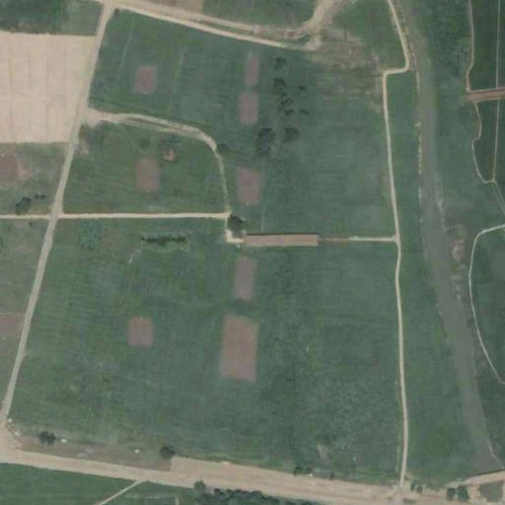
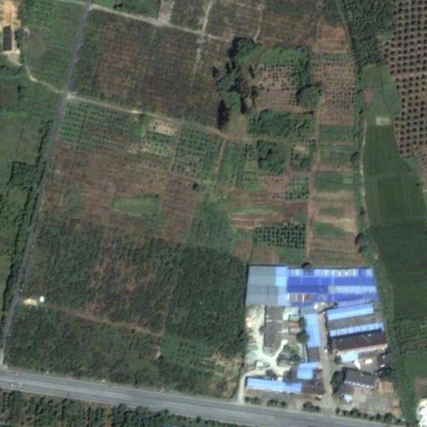

一.数据分析
数据集 | 图像数量/对 | 尺寸 | 正样本比例 | 负样本比例
train | 6000 | 512*512*3 | 22.48% | 77.52%
val | 2000 |  | 24.37% | 75.63%
test | 2000
1: 3

Slide 4
一.数据分析
train/image1
val/image1
test/image1
train/image2
val/image1
test/image1

Slide 5
二.算法介绍
代码地址：https://github.com/businiaoo/PRCV2021-Change-Detection-Contest-2nd-place-Solution (12.25 之前发布)
1. 数据预处理
训练
随机直方图均衡化
随机颜色抖动（HSV）
随机上下左右翻转
随机旋转
随机多尺度([0.5-1.5])
随机交换双时像图像顺序
测试
直方图匹配
train/image1
test/image1

Slide 6
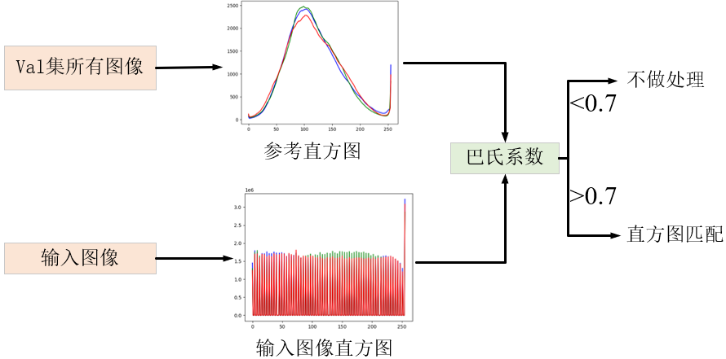
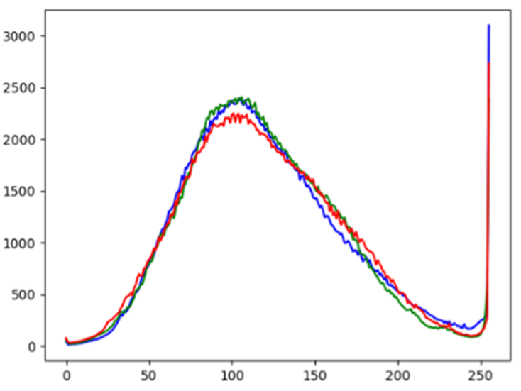
二.算法介绍
1. 数据预处理
直方图匹配
直方图匹配
train/image1
test/image1

Slide 7
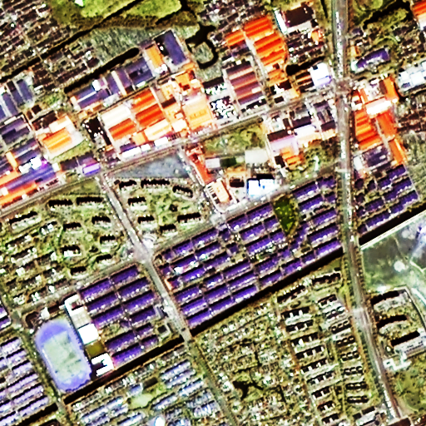
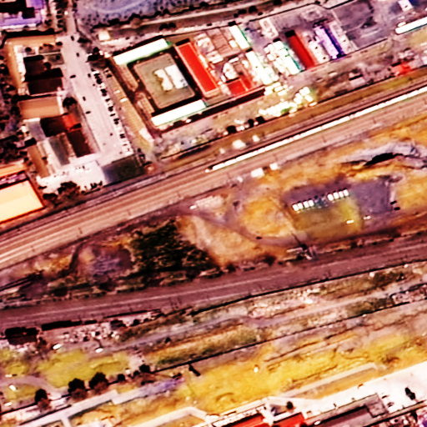
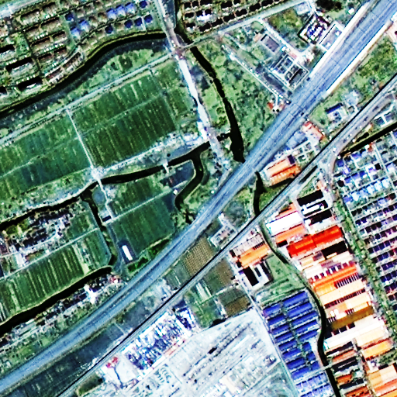
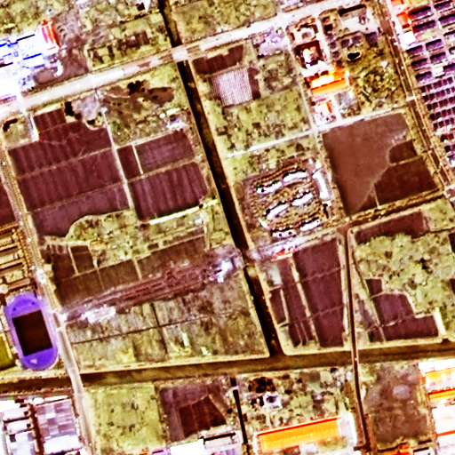
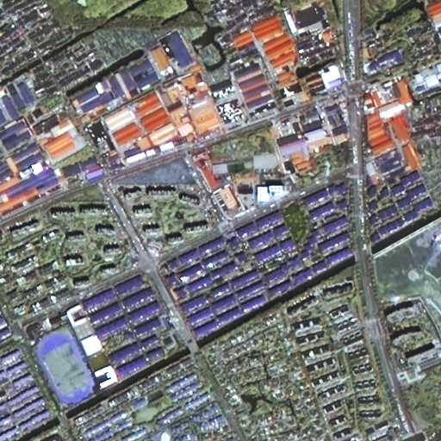
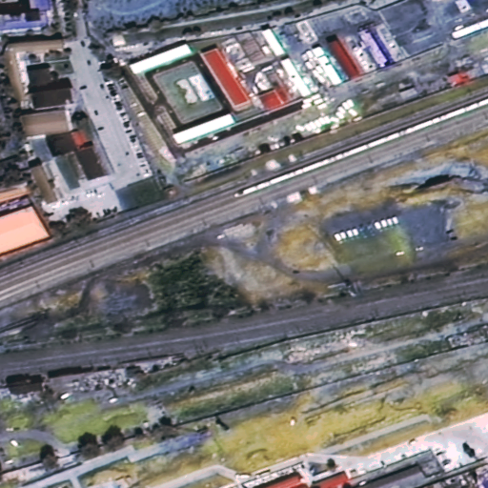
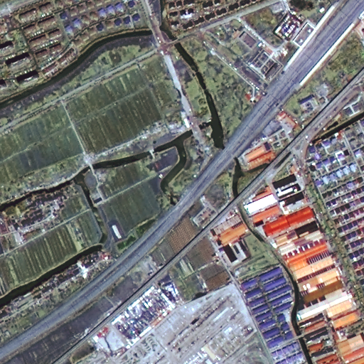
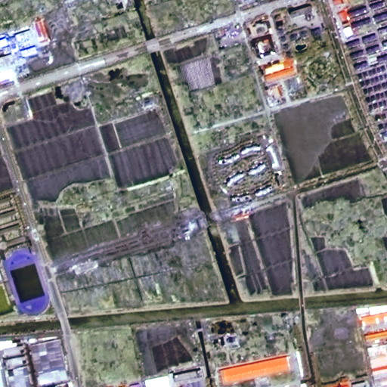
二.算法介绍
1. 数据预处理
匹配之前
匹配之后

Slide 8
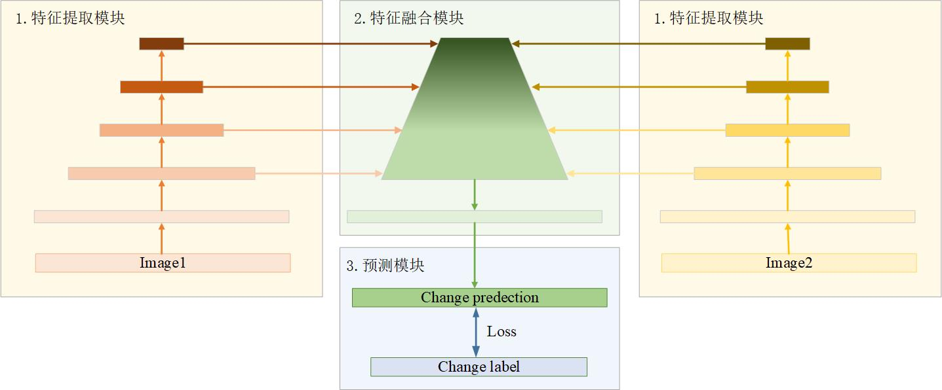
二.算法介绍
2. 整体框架
两个共享参数的特征提取模块（backbone），用来提取双时像影像的多尺度特征；
特征融合模块，融合提取到的多尺度特征；
预测模块，根据融合之后的特征进行变化预测，并与变化标签计算损失，进行反向传播。

Slide 9
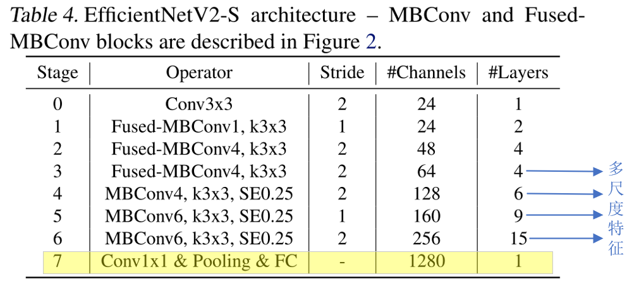
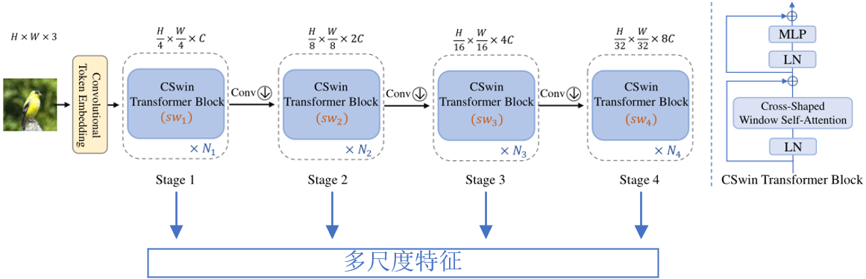
二.算法介绍
3.特征提取网络backbone
1). efficientnetv2_s
ImageNet: 84.9%
ImageNet上指标高
参数量计算量都不大，易于训练
2). CSwin_tiny
ImageNet: 84.3%

Slide 10
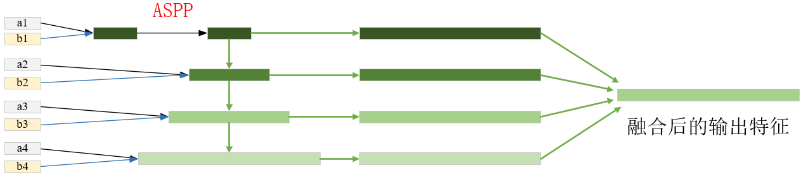
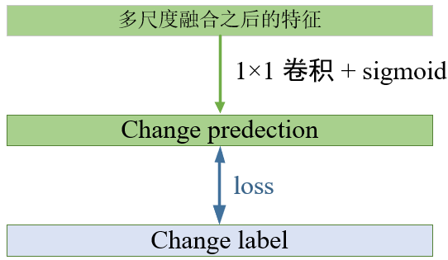
二.算法介绍
4.特征融合网络
resize
级联
级联
5.预测模块
Loss = loss_dice + loss_bce

Slide 11
三.实验结果
1.详细配置
本次比赛采用adamw作为优化器，权重衰减设置为0.01；采用Onecycle学习率衰减策略，最大学习率为0.0035，最小为7e-6；epoch设置为150；batch size为16；EfficientNetv2_s训练尺寸为512，测试尺寸为352；CSwin tiny训练尺寸和测试尺寸为448；采用SWA模型融合策略，额外训练50个epoch，平均权重。
2.实验结果
模型 | miou | OA | 参数量/M | 计算量/G | 速度/FPS(8bs)
EfficientNetv2_s | 0.8976 | 0.9599 | 27.536 | 18.219 | 51
CSwin_t | 0.8962 | 0.9596 | 41.523 | 52.183 | 29
EfficientNetv2_s+CSwin_t | 0.9065 | 0.9638 | 69.059 | 70.402 | 21
val
模型 | miou | OA | 参数量/M | 计算量/G | 速度/FPS(8bs)
EfficientNetv2_s+CSwin_t | 0.8523 | 0.9423 | 69.059 | 70.402 | 21
EfficientNetv2_s +CSwin_t+直方图匹配 | 0.8655(+1.32%) | 0.9480 | 69.059 | 70.402 | 19
4×EfficientNetv2_s+直方图匹配+伪标签 | 0.8663(+0.08%) | 0.9483 | 110.144 | 72.876 | 25
test

Slide 12
四.其他尝试
PPM/SPP模块（有提升，但不如ASPP）
Cutout，随机平移像素数据增强（没有提升）
FaPN，特征对齐金字塔（指标降低）
Focal loss，topk loss（均不如bce+dice）
CSwin_b，EfficientNetv2_m（没有提升，且模型太大）

Slide 13
THANK YOU
2021/12/21

